Slide 1
Modul: 4 Fachtexte lesen und schreiben lernen Block: 3 Textkompetenz fördern

Slide 2
Modul 4: Fachtexte lesen und schreiben lernen
Block 1
Lernziel Textkompetenz
Block 2
Texte analysieren und produzieren
Block 3
Textkompetenz fördern
Notes:
Hier die Übersicht über die Modulblöcke mit Untertiteln:
Block 1: Lese- und Schreibkompetenzen als Grundlage fachlichen Lernens in allen Unterrichtsfächern
Das PISA-Modell der Lesekompetenz, alte und neue Version
Leseanforderungen im Fachunterricht – Beispiel Mathematik
Inhalt und Aufbau, Anforderungen und Hilfsmittel des BaCuLit-Kurses
Block 2: Wie kann die Lesesozialisation von Kindern und Jugendlichen gelingen? Die eigene Lesebiografie (als Lehrkraft) schreiben und reflektieren
Selbstreflexion der eigenen Lesebiografie (der Lehrkräfte)
Verlaufsformen einer gelingenden Lesesozialisation in Kindheit und Jugend
Wenn Lesesozialisation nicht gelingt – ein Fallbeispiel
Schlussfolgerungen: Wie lassen sich auch nicht oder wenig lesende Schülerinnen und Schüler erreichen?

Slide 3
Textkompetenz fördern
Vorbereitende Aufgabe
Listen Sie die Arten von Texten auf, die Schülerinnen und Schüler in Ihrem Unterrichtsfach mündlich oder schriftlich ver- oder erarbeiten.
Notieren Sie, in welcher Form Sie den Sprachstand Ihrer Schülerinnen und Schüler im Deutschen feststellen.

Slide 4
Sprachliche Ziele formulieren
Sprachliche Hilfen bereitstellen
Sprachliche Anforderungen ermitteln

Slide 5
Sprachliche Anforderungen ermitteln

Slide 6
Sprachliche Anforderungen ermitteln
Anforderungen an die Lesekompetenz
Beispiele in den Bildungsstandards: Schülerinnen und Schüler
werten Informationen zu biologischen Fragestellungen aus verschiedenen Quellen zielgerichtet aus (Biologie)
wählen themenbezogene und aussagekräftige Informationen aus (Chemie)
recherchieren in unterschiedlichen Quellen (Physik)

Slide 7
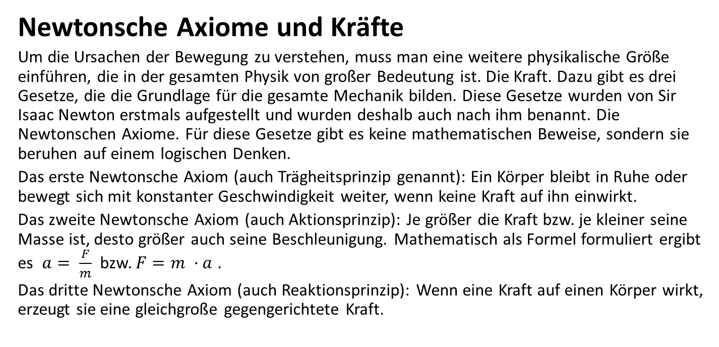
Sprachliche Anforderungen ermitteln
Newtonsche Axiome und Kräfte
Um die Ursachen der Bewegung zu verstehen, muss man eine weitere physikalische Größe einführen, die in der gesamten Physik von großer Bedeutung ist. Die Kraft. Dazu gibt es drei Gesetze, die die Grundlage für die gesamte Mechanik bilden. Diese Gesetze wurden von Sir Isaac Newton erstmals aufgestellt und wurden deshalb auch nach ihm benannt. Die Newtonschen Axiome. Für diese Gesetze gibt es keine mathematischen Beweise, sondern sie beruhen auf einem logischen Denken.
Das erste Newtonsche Axiom (auch Trägheitsprinzip genannt): Ein Körper bleibt in Ruhe oder bewegt sich mit konstanter Geschwindigkeit weiter, wenn keine Kraft auf ihn einwirkt.
Das zweite Newtonsche Axiom (auch Aktionsprinzip): Je größer die Kraft bzw. je kleiner seine Masse ist, desto größer auch seine Beschleunigung. Mathematisch als Formel formuliert ergibt es $a= \frac{F}{m}$ bzw. $F=m ·a$ .
Das dritte Newtonsche Axiom (auch Reaktionsprinzip): Wenn eine Kraft auf einen Körper wirkt, erzeugt sie eine gleichgroße gegengerichtete Kraft.
https://de.wikibooks.org/wiki/Physikunterricht/_Mechanik/_Newton%27sche_Axiome_und_Kr%C3%A4fte

Slide 8
Sprachliche Anforderungen ermitteln
Aufgabe 1
Bestimmen Sie in AB 1 die sprachlichen Schwierigkeiten, die für Schülerinnen und Schüler beim Lesen des Schulbuchtextes „Newtonsche Axiome und Kräfte“ bestehen können auf
a) Wort-,
b) Satz- und
c) Textebene.

Slide 9
Lösungsvorschlag
Newtonsche Axiome und Kräfte
Wortebene | Satzebene | Textebene
beruhen auf, einwirken auf, konstant, Axiom, Trägheitsprinzip, Aktionsprinzip, Kraft, Masse, Reaktionsprinzip, gegengerichtet | um … zu, man, Passiv, je … desto, mathematische Formel | Darstellungsweise: sachlich, abstrakt, logisch gegliedert, präzise, komplex, verdichtet

Slide 10
Sprachliche Anforderungen ermitteln
Anforderungen an die Schreibkompetenz
Beispiele in den Bildungsstandards: Schülerinnen und Schüler
(Biologie 6) stellen Ergebnisse und Methoden biologischer Untersuchung dar und argumentieren damit
(Chemie 6) protokollieren den Verlauf und die Ergebnisse von Untersuchungen und Diskussionen in angemessener Form
(Physik 4) beschreiben den Aufbau einfacher technischer Geräte und deren Wirkungsweise

Slide 11
Sprachliche Anforderungen ermitteln
Chemieunterricht: Das Versuchsprotokoll
Überschrift/ Thema
Der Versuchsinhalt wird mit knappen Worten wiedergeben.
Versuch:
Auflistung der benötigten Geräte, Materialien und Chemikalien
Skizze und Beschriftung des Aufbaus
Die Durchführung und Ausführung eines Experimentes in der richtigen und zeitlichen Reihenfolge beschreiben.
Unsere Beobachtungen und Wahrnehmungen der Sinnesorgane in der richtigen und zeitlichen Reihenfolge nennen, aber nicht erklären!
Die Ergebnisse oder die Auswertung aller Beobachtungen wissenschaftlich erklären, eine allgemeine Erklärung und eine allgemeine Erkenntnis formulieren.
Die Entsorgung und gegebenenfalls geeignete Entsorgungsmaßnahmen festhalten.
https://de.wikibooks.org/wiki/Chemieunterricht/_Das_Versuchsprotokoll

Slide 12
Sprachliche Anforderungen ermitteln
Versuch „Brennende Kerze“
Was brennt eigentlich an der Kerze - Wachs oder Docht? Mache doch mal den Versuch und entzünde ein Stück Wachs oder einen Wollfaden. Welcher von beiden brennt wie die Kerze?
Versuch | Beobachtung | Schlussfolgerung
Verbrennen des Dochtes | Docht glimmt, brennt aber nicht | Docht alleine brennt nicht
Versuche ein Wachsstück an Kerze zu entzünden | Wachs schmilzt, brennt nicht | festes Wachs brennt nicht
Kerze am Docht anzünden | lässt sich entzünden | Wachsgase brennen
Nur durch Zusammenwirken von Wachs und Docht kann die Kerze brennen.
Beweis durch Annähern eines Streichholzes an eine gerade erloschene Kerze!
→ Entzündung, obwohl der Docht nicht berührt wird
https://de.wikibooks.org/wiki/Anorganische_Chemie_f%C3%BCr_Sch%C3%BCler/_Erste_Grundlagen

Slide 13
Sprachliche Anforderungen ermitteln
Aufgabe 2
Konkretisieren Sie mithilfe von AB 2 die sprachlichen Anforderungen an ein Protokoll, das Schülerinnen und Schüler zum Versuch „Brennende Kerze“ schreiben sollen, auf
Wort-,
Satz- und
Textebene.

Slide 14
Lösungsvorschlag
Versuch „Brennende Kerze“
Wortebene | Satzebene | Textebene
entzünden, Docht, Glimmen, schmelzen, sich entzünden, Annähern, erlöschen, Entzündung, festes Wachs, Wachsgase, Zusammenwirken | wenn … dann …, es lässt sich beobachten, beim Versuch …, offensichtlich, vermutlich, daraus lässt sich folgern, das ist der Beweis | Textaufbau gemäß Anforderungen der Textsorte, Knappheit, zeitliche Reihenfolge, erst beschreibend, dann erklärend

Slide 15
Sprachliche Ziele formulieren

Slide 16
Sprachliche Ziele formulieren
Sprachliche Ziele für den Unterricht formulieren
Sprachliche Anforderungen ermitteln
Abgleich: Inwieweit verfügen die Lernenden über die notwendigen sprachlichen Fähigkeiten, um die sprachlichen Anforderungen der Lernziele zu erfüllen?
Sprachliche Lernziele formulieren
Sprachliche Fähigkeiten einschätzen

Slide 17
Sprachliche Ziele formulieren
Verfahren zur Sprachstandsfeststellung
informelle Zugänge: Analyse von LernerInnentexten und SchülerInnenäußerungen
Beobachtungsbögen
Profilanalysen, standardisierte und normierte Tests

Slide 18
Sprachliche Ziele formulieren
Verfahren zur Sprachstandsfeststellung in der beruflichen Bildung (Eberhardt 2019)
Profilanalyse: Fast Catch Bumerang
Beobachtungsverfahren: Niveaubeschreibungen, Prozessbegleitende Diagnose der Schreibentwicklung
Testverfahren: VOLI, LTB-3, Adaptive Erfassung, C-Tests, Texteasy, VERA-8, Telc, BULATS

Slide 19
Sprachliche Ziele formulieren
Sprachliche Ziele für den Unterricht
„Sprachliche Bildung bezeichnet alle durch das Bildungssystem systematisch angeregten Sprachentwicklungsprozesse und ist allgemeine Aufgabe im Elementarbereich und des Unterrichts in allen Fächern.“
„Sprachförderung bezeichnet in Abgrenzung zur sprachlichen Bildung gezielte Fördermaßnahmen, die sich insbesondere an Kinder und Jugendliche mit besonderen Schwierigkeiten oder Entwicklungsverzögerungen richten, die diagnostisch ermittelt wurden.“
1
2
2
(Kultusministerkonferenz, 2019)

Slide 20
Sprachliche Ziele formulieren
Sprachliche Ziele für den Unterricht
sprachliche Bildung: z.B. Lesetest-Ergebnis der gesamten Klasse
sprachliche Ziele für die gesamte Klasse
sprachliche Förderung: z.B. Einstufung von DaZ-Lernenden nach Niveaubeschreibungen
zusätzliche sprachliche Ziele für die Förderung von Teilgruppen

Slide 21
Sprachliche Ziele formulieren
Sprachliche Ziele
 | Sprachliche Bildung der gesamten Klasse | zusätzlich für die Förderung von Teilgruppen
für das Lesen des Fachtextes „Newtonsche Axiome und Kräfte“ | Fachbegriffe verstehen Abkürzungen verstehen | Komposita verstehen Funktionsverbgefüge verstehen
für das Schreiben des Protokolls zum Versuch „Brennende Kerze“ | Fachbegriffe verwenden Textsortenmerkmale realisieren | passende Konnektoren verwenden (temporal, kausal) subjektlose Sätze bilden Nominalisierungen bilden

Slide 22
Sprachliche Hilfen bereitstellen

Slide 23
Sprachliche Hilfen bereitstellen
Sprachliche Hilfen beim Lesen und Schreiben bereitstellen
Sprachliche Bildung der gesamten Klasse
Sprachliche Förderung von Teilgruppen
Sprachliche Hilfen beim Lesen
Modul 5: Lesestrategien
Modul 6: Textverständnis in allen Fächern – mehrsprachige Lernende unterrichten
Sprachliche Hilfen beim Schreiben
Modul 6: Schreibstrategien

Slide 24
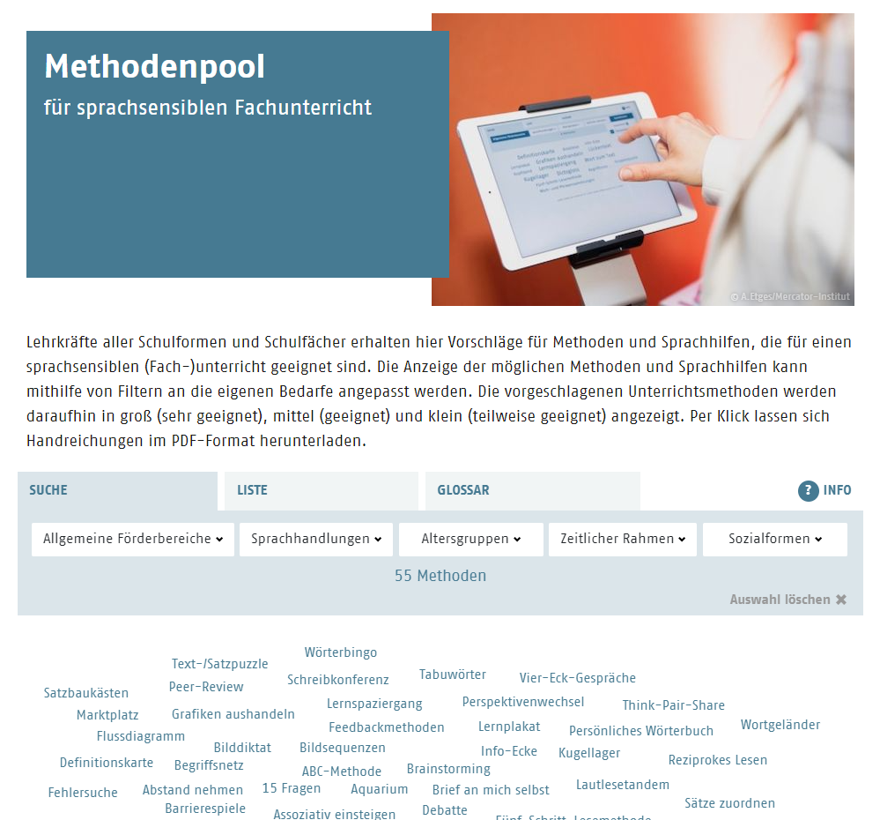
Sprachliche Hilfen bereitstellen
Sprachliche Hilfen
Informieren Sie sich im Methodenpool über Methoden zur
Lese- und
Schreibförderung.
https://www.mercator-institut-sprachfoerderung.de/de/publikationen/material-fuer-die-praxis/methodenpool/

Slide 25
Sprachliche Hilfen bereitstellen
Aufgabe 3
Notieren Sie in AB 3 sprachlernförderliche Methoden
für das Lesen des Schulbuchtexts „Newtonsche Axiome und Kräfte“ (AB 1),
für das Schreiben des Protokolls zum Versuch „Brennende Kerze“ (AB 2).

Slide 26
Lösungsvorschlag
Sprachlernförderliche Methoden
 | Methoden
Lesen des Schulbuchtexts | Fünf-Schritt-Lesemethode, reziprokes Lesen
Schreiben des Protokolls | Bildsequenzen, Satzbaukästen, Schreibkonferenz, Schreibplan, Schreibrahmen, Wortgeländer

Slide 27
Textkompetenz fördern
Nachbereitende Aufgabe
Bestimmen Sie im Hinblick auf eine konkrete Unterrichtssituation mögliche sprachliche Schwierigkeiten für Schülerinnen und Schüler auf Wort-, Satz- und Textebene beim (Hören, Sprechen) Lesen und Schreiben. Füllen Sie dazu das Raster zur sprachsensiblen Unterrichtsplanung in AB 4 aus.
Erläutern Sie den Einsatz ausgewählter Methoden, die die Arbeit mit einer bestimmten Textsorte in Ihrem Unterricht fördern. Inwiefern ist der Einsatz der Methode an den Sprachstand der Lernenden angepasst?

Slide 28
Literatur
Eberhardt, Alexandra (2019). Sprachdiagnostik für den Beruf. In Stefan Jeuk & Julia Settinieri (Hrsg.), Sprachdiagnostik Deutsch als Zweitsprache. Ein Handbuch (S. 193–216). Berlin: De Gruyter Mouton.
Kultusministerkonferenz (2019). Bildungssprachliche Kompetenzen in der deutschen Sprache stärken

